Slide 1
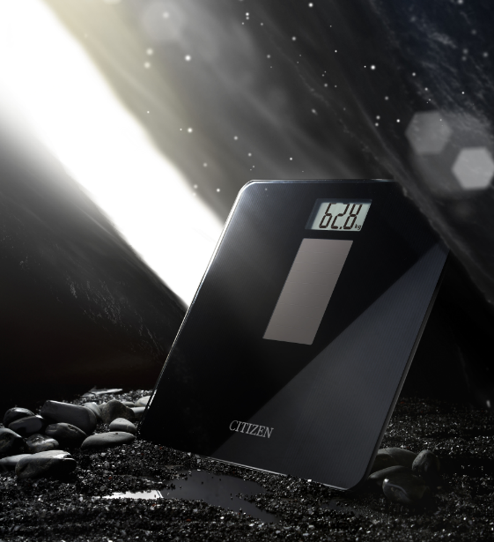


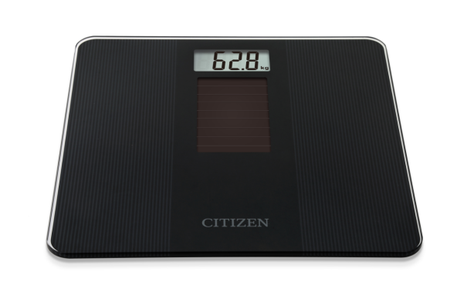
Max ：150kg
Min ：5kg
分度值：100g
家用电子体重秤
HMS519
市场参考价：268.00
批发价：115.00
产品材质 ：钢化玻璃+ABS
产品尺寸 ：30.2×30.2×1.9cm
装箱明细 ：6pcs/箱
包装尺寸 ：36.9×35.6×4.5cm
产品特点:
·太阳能供电，节能环保
·一体式机身设计，整机表面平滑
·纤薄轻巧
·四角为安全圆弧设计

